Slide 1


Programação Microcontroladores
Professor MSc. Heleno Cardoso

Slide 2
Aula 02 Compiladores e Simuladores
Professor MSc. Heleno Cardoso

Slide 3
Compiladores e Simuladores
Ferramentas para programar, desenvolver e simular soluções em sistemas embarcados baseados em microcontroladores.
Através dos programas que são executados no computador no qual consistem em uma sequência de instruções geradas em linguagem de máquina.
A execução dessa sequência de instruções cria o comportamento do computador.

Slide 4
Compiladores e Simuladores
Montadores
Linguagem de máquina, sequências, 1010011101010010 de dados, é uma instrução ou o endereço de memória? Surge a linguagem assembly e software montadoras.
Programas em linguagem Assembly têm as mesmas instruções que o programa em linguagem de máquina, mas as instruções são coisas como "Adicionar" e "MOVE ".
Portanto, traduz programas escritos em linguagem de montagem para o programa equivalente em linguagem de máquina.

Slide 5
Compiladores e Simuladores
Compiladores (análise léxica e sintática, GALS-Grammar, Parser)
São linguagens que permitem o ser humano descrever o que é para ser feito em termos no computador.
Um programa chamado compilador traduziu esses programas de alto nível em linguagem de máquina.
Compiladores são muito mais complicado do que montadoras.

Slide 6
Compiladores e Simuladores
Simuladores
Em vez de construir novas máquinas para executar programas escritos em novas linguagens, simuladores de software permitem que uma máquina seja "simulada“.
Estas máquinas virtuais são exaustivamente testadas através da execução de programas de benchmarking antes de serem construídas.
Os simuladores são também usados ​​para testar novos compiladores e linguagens antes de serem escritos.

Slide 7
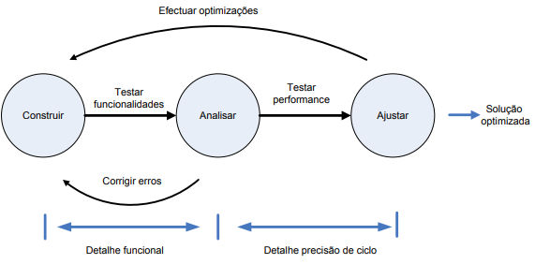
Compiladores e Simuladores
Simulação ao longo do ciclo de desenvolvimento de produto
Fonte: https://core.ac.uk/download/pdf/55608856.pdf

Slide 8
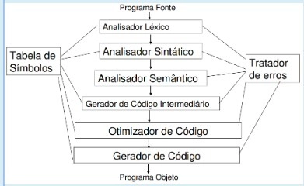
Compiladores e Simuladores

Slide 9
Linguagem C na Programação de Sistemas Embarcados
A linguagem C é uma linguagem de programação compilada de alto nível que foi criada nos anos 1970 para desenvolvimento de sistemas operacionais.
Ela é amplamente utilizada em sistemas embarcados.
Os sistemas embarcados são programados com um conjunto de instruções, chamado de código de programação, que especifica como o sistema deve funcionar.
https://embarcados.com.br/tag/linguagem-c/

Slide 10
Linguagem C na Programação de Sistemas Embarcados
O código de programação é escrito em uma linguagem de programação, como C, C++, python ou Assembly, sendo carregado no microcontrolador do sistema embarcado para ser executado.
Assembly => C/C++ (C, utiliza seções cruciais assembly (desempenho) => Python. Python e C, podem trabalhar juntos.
PyMite e Tiny Python estiveram entre as primeiras tentativas de desenvolver implementações para execução em microcontroladores.

Slide 11
Linguagem C na Programação de Sistemas Embarcados
MicroPython, opensource, é uma alternativa interessante para a linguagem de programação C para desenvolvimento embarcado.
Ele traz vários recursos populares da linguagem CPython baseada em desktop para várias arquiteturas de microcontroladores populares, incluindo placas:
=> STM32, TI CC3200 / WiPy, placas Teensy, série Nordic nRF, SAMD21, SAMD51, ESP8266, ESP32, RISC-V e até mesmo o Lego Plataforma Mindstorms EV3.

Slide 12
Linguagem C na Programação de Sistemas Embarcados
CircuitPython é uma implementação Python educacional e amigável para o criador e, por si só, um fork do MicroPython, compatível também com a família Microchip.
CPython. Computadores de placa única (Single Board Computers – SBCs), implementações, como o Python para arquiteturas ARM Linux vs arquiteturas x86/x64, implementações adicionais como PyPy – com base em um compilador Just-In-Time versus o interpretador de CPython – foram portadas para Raspberry Pi e oferecem melhorias, como melhor desempenho de velocidade.

Slide 13
Linguagem C na Programação de Sistemas Embarcados
Zerynth é um conjunto de ferramentas contidas em um Kit de Desenvolvimento de Software (SDK), tais como:
Zerynth Studio Integrated Development Environment (IDE),
Zerynth Operating System (OS)
Zerynth Device Manager
Todos disponíveis para Windows, Mac OS e Linux), voltado para desenvolvedores de produtos da Internet das Coisas (IoT), compatível com a família ESP e ARM de microcontroladores e provedores de serviços Cloud IoT.

Slide 14
Linguagem C na Programação de Sistemas Embarcados
Desenvolvedores de aplicações embarcadas podem escrever código de alto nível sem se preocupar com cada ciclo de clock ou byte de memória, produzindo produtos responsivos e de alta qualidade.
Em virtude, dos microcontroladores/microprocessadores terem mais poder de processamento do que os micros de dez ou vinte anos atrás.
Os ciclos do relógio passaram de poucos megahertz a mais de um gigahertz.
A memória flash, antes medida em dezenas de kilobytes, agora é medida em vários megabytes.

Slide 15
Linguagem C na Programação de Sistemas Embarcados
Em todo o mundo, linguagens de programação de código aberto acessíveis e plataformas embarcadas permitem que as comunidades locais criem ferramentas específicas para suas necessidades, econômicas e sustentáveis.
Quando combinadas com algum conhecimento básico de hardware eletrônico, as linguagens Lua/Python/C/C++/Assembly embarcado permitem que as pessoas, independentemente do nível de habilidade, misturem o físico e o digital.

Slide 16
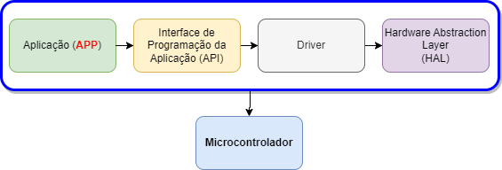
Exemplo Arquitetura de Software para Sistemas Embarcados
Fonte: Arquitetura de Software para Sistemas Embarcados, Adaptada (Eder Andrade)

Slide 17
Arquitetura de Software Embarcado
Camada de aplicação (APP), voltada para as regras de negócios do produto.
É a solução para o funcionamento da aplicação atendendo toda a regra de negócio.
Apresenta a view do produto.
Invoca as rotinas da API do projeto. Ex.: empresa_camada_função; ce_app_log();
Nota: Não possui qualquer referência com o microcontrolador.

Slide 18
Arquitetura de Software Embarcado
Camada de Interface de Programação da Aplicação (API).
Destinada à construção da aplicação por meio de rotinas e/ou funções pré-construídas.
Camada relacionada as funcionalidades disponíveis e a abstração do baixo nível.
Invoca as rotinas do Driver do projeto. Ex.: ce_api_battery_value();

Slide 19
Arquitetura de Software Embarcado
Driver.
Destinada à construção de uma interface que controlará os periféricos I/O necessários para o projeto.
Possui OBJETO para cada periférico concentrando dados e funções relacionadas.
Invoca as rotinas do HAL do projeto. Ex.: ce_driver_função(); ce_gpio_write();

Slide 20
Arquitetura de Software Embarcado
Hardware Abstraction Layer (HAL).
Camada de interface amigável para configuração, uso e controle de periféricos do microcontrolador.
Camada de acesso direto ao hardware. Pode ser projetada pelo DEV ou gerada por uma GUI (Graphical User interface). Biblioteca desenvolvida pelo fabricante normalmente interface gerada por ferramenta gráfica, como ESP32.
Ex.: hal_gpio_WritePin();

Slide 21
Arquitetura de Software Embarcado
Microcontrolador.
Arquivos (.c e .h) contendo: estruturas, macros e funções para configuração, uso e controle de periféricos. GPIOx -> BSRR = GPIO_Pin;
Fornecidos em pacotes (.zip) ou através de ferramentas gráficas as quais já fornecem toda a árvore do projeto já com os periféricos configurados e os respectivos arquivos.
É a camada de mais baixo nível considerando esta arquitetura de software e a linguagem C.

Slide 22
Exemplo - Arquitetura de Software para Sistemas Embarcado
https://github.com/ThrowTheSwitch/CeedlingExample_Microchip/tree/master/src

Slide 23
Ferramentas de Desenvolvimento de Software para Sistemas Embarcados
Ferramentas de programação utilizada para auxiliar os desenvolvedores, como IDE, compiladores, depuradores e assim por diante.
Devem ser integradas ao ambiente de modelagem e ao ambiente de teste.
Em um processo de desenvolvimento iterativo, você realiza os testes durante todo o ciclo de vida.

Slide 24
Ferramentas de Desenvolvimento de Software para Sistemas Embarcados
As ferramentas de desenvolvimento da aplicação de sistemas embarcados permitem-lhe criar soluções para a IoT.
Desenvolver, depurar e testar software para sistemas embarcados em Linux.
Elaborar e automatizar testes de software, escrever documentação técnica relacionada e outras correlatas.
https://embarcados.com.br/tag/ferramentas-de-desenvolvimento/

Slide 25
Sistemas Operacionais Embarcados
Um embedded system é um sistema computacional, conjunto de hardware e software, projetado para executar uma tarefa específica em um sistema maior.
Um sistema operacional é dito embarcado ou embutido quando é construído para operar sobre um hardware com poucos recursos de processamento, armazenamento e energia.
TinyOS; Contiki; VirtuOS; QNX;
Windows; Linux
https://medium.com/@suellensantos2209/sistemas-operacionais-embarcados-8e4e025853b1

Slide 26
Módulo Simulador da Plataforma Arduino e CI da Tool Tinkercad
O Arduino, lançado em 2005 na Itália, M. Banzi e Davids, é uma plataforma de DEV Opensource que engloba hardware e software para prototipar soluções IoT.
Tinkercard (2010), C++, tool online de design de modelos 3D e simulação de circuitos elétricos e digitais, fabricante Autodesk. Funções iniciais: setup e loop.
// Seção de Configuração - Arduino Uno R3
void setup ()
{
pinMode(13, OUTPUT); // Saída Digital
}

Slide 27
Módulo Simulador da Plataforma Arduino e CI da Tool Tinkercad
// Seção da Aplicação
void loop () // Acende e desliga o led ligado ao pino 13, num intervalo de 1s
{
digitalWrite(13, HIGH);
delay(1000);
digitalWrite(13, LOW);
delay(1000);
}

Slide 28
Módulo Simulador da Plataforma Arduino e CI da Tool Tinkercad
Funções: Simulação de circuitos analógicos e digitais, com uma vasta gama de componentes (resistores, displays, atuadores, motores, capacitores, indutores, chaves, botões, potenciômetros, circuitos integrados, protoboard, multímetros, gerador de funções, osciloscópio, etc.), portanto podemos montar tanto nossos circuitos elétricos quanto programar os microcontroladores
https://embarcados.com.br/tinkercad/
https://www.tinkercad.com/things/k1EfJ3V5nZg-spectacular-snaget/editel?tenant=circuits

Slide 29
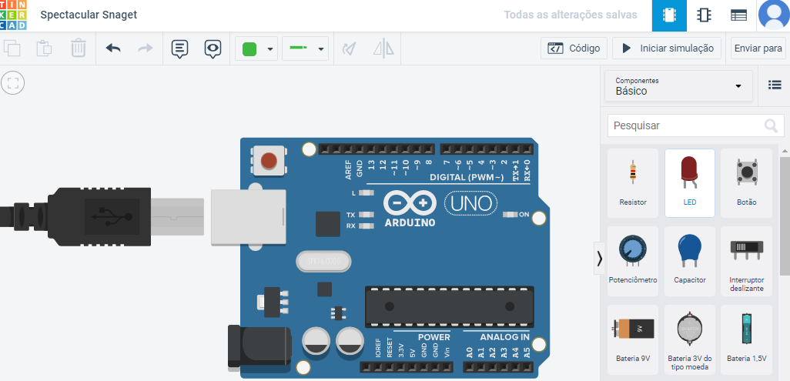
Módulo Simulador da Plataforma Arduino e CI da Tool Tinkercad

Slide 30
Características da Ferramenta de Simulação PICSimLab CI PIC
Picsimlab é um emulador em tempo real de placas de desenvolvimento criado em 2008 com objetivo de simular projetos didáticos e introduzir uma visualização prévia da prática de uma forma simples e ágil.
Ele nos oferece algumas opções de microcontroladores e componentes predefinidos em placas de desenvolvimento, muito usado para simular projetos básicos em PIC.
Instalador:
https://sourceforge.net/projects/picsim/

Slide 31
Características da Ferramenta de Simulação PICSimLab CI PIC
PICSimLab suporta microcontroladores:
Picsim
Simavr
uCsim
Qemu-stm32
Qemu-esp32
Gpm

Slide 32
Características da Ferramenta de Simulação PICSimLab CI PIC
O PICSimLab possui integração com MPLABX/Arduino IDE.
Como o objetivo do PICSimLab é emular hardware real.
Para edição de código e depuração, as mesmas ferramentas usadas para uma placa real devem ser usadas com o PICSimLab, como MPLABX, Arduino IDE ou VSCode com PlatformIO.
https://blog.eletrogate.com/introducao-ao-simulador-picsimlab/

Slide 33
Características da Ferramenta de Simulação PICSimLab CI PIC
Componentes:
LEDs
Botões, como o ethernet shield w5500 para conexão com a internet
Display gráfico colorido ili9340 com tela sensível ao toque
Sensores
Resistores, etc
Documentação:
https://lcgamboa.github.io/picsimlab_docs/0.8.10/index.html

Slide 34
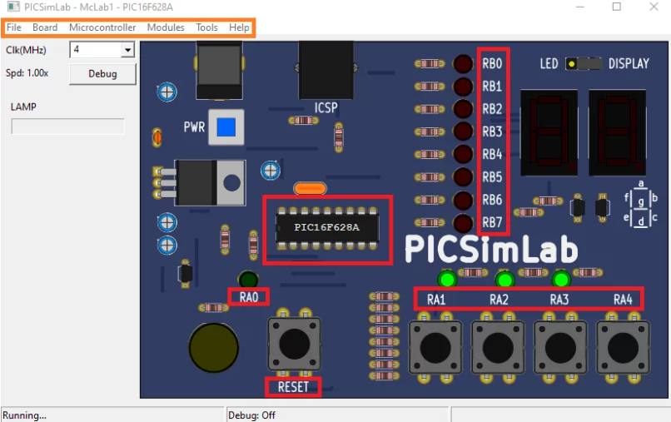
Características da Ferramenta de Simulação PICSimLab CI PIC

Slide 35
Leitura Específica
[1] Sistemas Embarcados.
Disponível em: https://files.comunidades.net/mutcom/ARTIGO_SIST_EMB.pdf
[2] Elicitação e Especificação de Requisitos Sistemas Embarcados.
Disponível em: https://eventos.spc.org.pe/cibse2015/pdfs/07_WER15.pdf

Slide 36
Aprenda+
[1] Cursos Sistemas Embarcados - Microcontroladores
Disponível em: https://embarcados.com.br/cursos/
[2] Arquitetura de Software para Sistemas Embarcados
Disponível em: https://www.youtube.com/watch?v=UIAOR32H1vk

Slide 37
Dinâmica/Atividades
Exercícios (Atividade Verificadora de Aprendizagem)
https://quizizz.com/admin/quiz/5aa686b4bc8374001abc8e88/sistemas-embarcados-e-microcontroladores
https://quizizz.com/admin/quiz/5e8cb43dec5442001b4c12bd/revisao-de-compiladores-u1-e-u2

Slide 38
Referências Bibliográficas
[1] OSSADA, Jaime Cazuhiro et al. GERSE: Guia de Elicitação de Requisitos para Sistemas Embarcados. In: WER. 2012.
[2] BARBIERO, Andréia Aparecida; HEXSEL, Roberto André. Simulaçao de Sistemas Embarcados utilizando ArchC. In: Anais do VII Workshop em Sistemas Computacionais de Alto Desempenho. SBC, 2006. p. 17-24.
[3] CUNHA, Alessandro F. O que são sistemas embarcados. Saber Eletrônica, v. 43, n. 414, p. 1-6, 2007.
[4] OSSADA, Jaime Cazuhiro et al. GERSE: Guia de Elicitação de Requisitos para Sistemas Embarcados. In: WER. 2012.

Slide 39
Programação Microcontroladores
Professor M.Sc. Heleno Cardoso

